Slide 1
Chapitre 3: Les forces

Slide 2
Définition
Une force est la représentation d’une action mécanique.

Slide 3
Caractéristiques d’une force
Pour caractériser une force, il faut préciser :
Le point d'application : point où la force agit (force de contact) ou centre de l’objet (force répartie)
La direction : oblique, horizontale ou verticale
Le sens : vers la gauche, vers la droite, vers le haut ou vers le bas
L’intensité : en Newton.

Slide 4
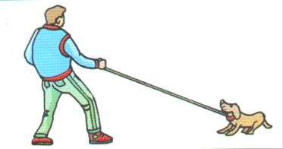
Application 1
La laisse exerce sur le chien une force de valeur 100 N.
1. Quel est l’objet d’étude ?
2. De quel type d’action mécanique s’agit-il ?
3. Donner les caractéristiques de cette force.
4. Représenter cette force. (Echelle : 1 cm -> 50 N).
A
B

Slide 5
Application 1
La laisse exerce sur le chien une force de valeur 100 N.
1. Quel est l’objet d’étude ? Le chien
2. De quel type d’action mécanique s’agit-il ? Action mécanique de contact.
3. Donner les caractéristiques de cette force.
Point d’application : le point B
Direction : oblique
Sens : vers le haut
Valeur : 100 N
4. Représenter cette force. (Echelle : 1 cm -> 50 N).
A
B

Slide 6
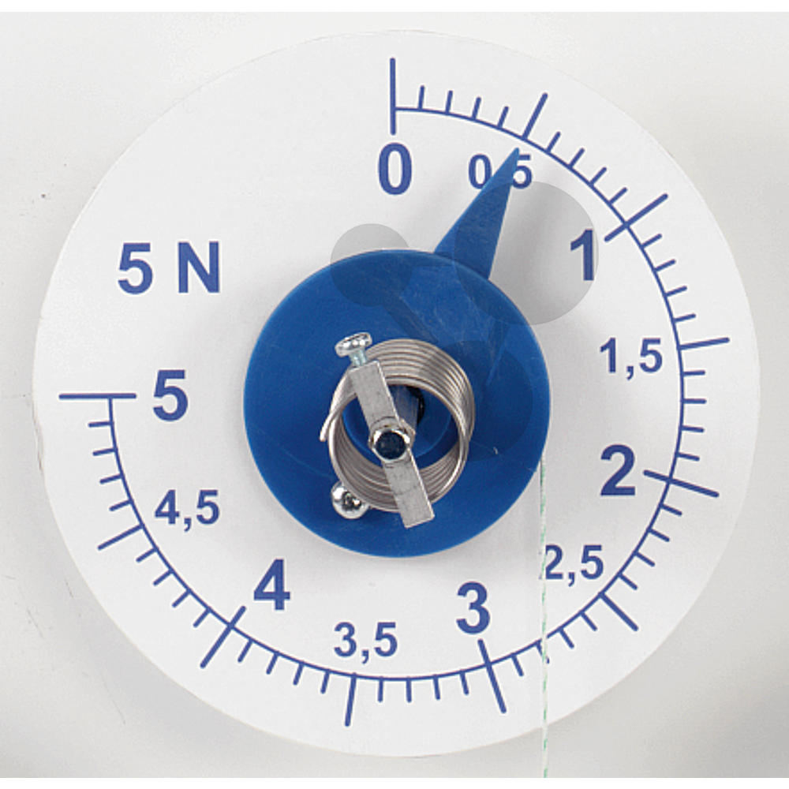
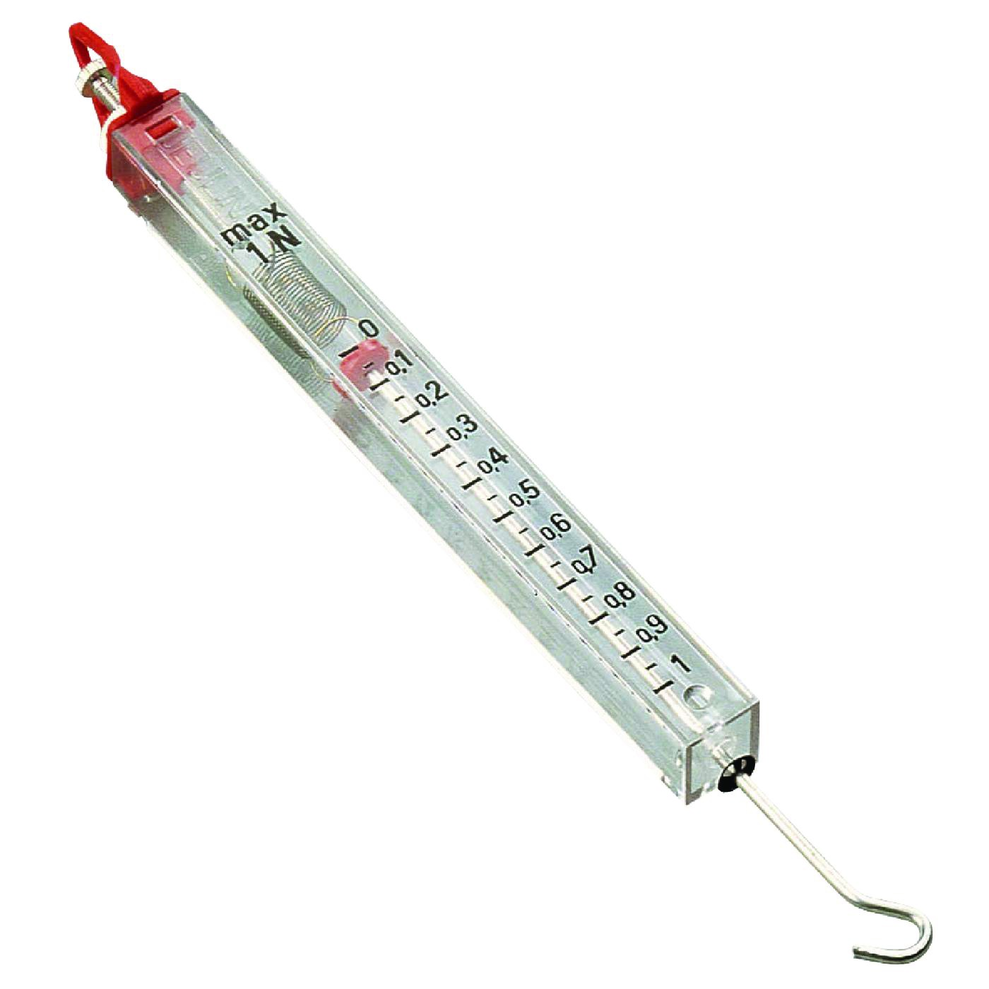
Mesure
L’intensité d’une force s’exprime en Newton (N). On la mesure à l’aide d’un dynamomètre.

Slide 7
Schématisation
On représente le système par un point.
Les forces sont représentées par des flèches qui commencent au point d’application, suivent la direction dans le sens de la force et dont la longueur est proportionnelle à la valeur de la force.

Slide 8
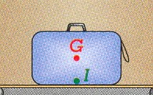
Application 2
Représenter soigneusement les forces en respectant les caractéristiques données ainsi que l’échelle indiquée.
Force exercée par la terre sur la valise notée : P
Direction : verticale,
Sens : vers le bas
Point d’application : centre de gravité G
Intensité : 200 N
Force exercée par la table sur la valise notée : R
Direction : verticale,
Sens : vers le haut
Point d’application : point de contact I
Intensité : 200 N

Slide 9
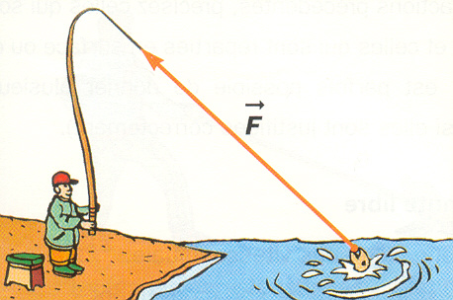
Application 3
Force exercée par le fil sur le poisson notée : ………………
Direction ………………………………
Sens :…………………………………
Point d’application : …………………
Intensité : ……………………………
1cm→ 5N

Slide 10
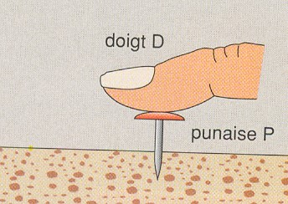
Application 4
Force exercée par le doigt sur la punaise notée : ………………
Direction ………………………………
Sens :…………………………………
Point d’application : …………………
Intensité : ……………………………
1cm→ 2N
F

Slide 11
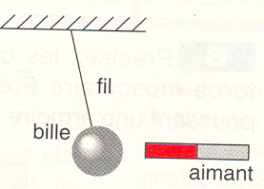
Application 5
Force exercée par l’aimant sur la bille notée : notée : ………………
Direction ………………………………
Sens :…………………………………
Point d’application : …………………
Intensité : ……………………………
1cm→ 1N
T
F
G
P

Slide 12
Application 5
Force exercée par le fil sur la boule notée : ………………
Direction ………………………………
Sens :…………………………………
Point d’application : …………………
Intensité : ……………………………
1cm→ 1N
T
F
G
P

Slide 13
Application 5
Force exercée par la Terre sur la boule, notée : notée : ………………
Direction ………………………………
Sens :…………………………………
Point d’application : …………………
Intensité : ……………………………
1cm→ 1N
T
F
G
P

